Slide 1


SOROPTIMIST INTERNATIONAL OF THE AMERICAS, INC.
MAIS FORTES JUNTAS
Construindo a
marca Soroptimista
SIA | OUTONO 2025
Notes:
Olá, pessoal, bem-vindas ao Mais forte juntas: construindo a marca Soroptimista. Hoje, vamos conversar sobre como uma marca consistente ajuda a todas nós a ampliar o impacto da Soroptimista e a construir conexões mais fortes nas nossas comunidades.

Slide 2
Uma marca não é só um logotipo — é como as pessoas reconhecem, confiam e se conectam com você.
SIA | OUTONO DE 2025 | MAIS FORTES JUNTAS
Notes:
Branding é mais do que usar o logotipo certo. Trata-se criar uma aparência, um sentimento e uma mensagem consistentes que ajudem as pessoas a reconhecer instantaneamente quem somos e o que representamos. Quando os clubes usam o mesmo logotipo, as mesmas cores e as mesmas mensagens principais, isso gera confiança. Isso também fortalece nossa visibilidade, para que as pessoas saibam que Soroptimista é uma força global, não apenas um grupo local.

Slide 3
POR QUE ISSO IMPORTA PARA OS CLUBES
Cria confiança e reconhecimento
Mostra que fazemos parte de algo maior
Ajuda a atrair novas pessoas associadas, doadoras e parceiras
Torna o nosso impacto visível e compartilhável
SIA | OUTONO 2025 | Título da apresentação aqui
SIA | OUTONO DE 2025 | MAIS FORTES JUNTAS
Notes:
Para os clubes, manter-se fiel à marca ajuda de muitas formas: fortalece a confiança do público, faz teu trabalho parecer bem elaborado e profissional, e reforça que o seu clube faz parte de um movimento global poderoso. Quando todas falamos com uma só voz e aparecemos de forma consistente, nos tornamos impossíveis de ignorar — da melhor maneira possível.

Slide 4
ATIVOS DA MARCA SIA
Logotipo oficial “S” com o slogan “Investindo em sonhos”
Programas de Sonhos e mensagens focados na missão
Modelos personalizáveis
Fontes da marca e paleta de cores
Guia de estilo editorial e kit de mensagens
SIA | OUTONO DE 2025 | MAIS FORTES JUNTAS
Notes:
Além do logotipo, a SIA também oferece orientações sobre as mensagens da nossa marca, fontes e paleta de cores. Ser consistente em todos os aspectos ajuda todos os materiais — de folhetos a artes para redes sociais — a parecerem coesos e imediatamente reconhecíveis como materiais da Soroptimista.

Slide 5
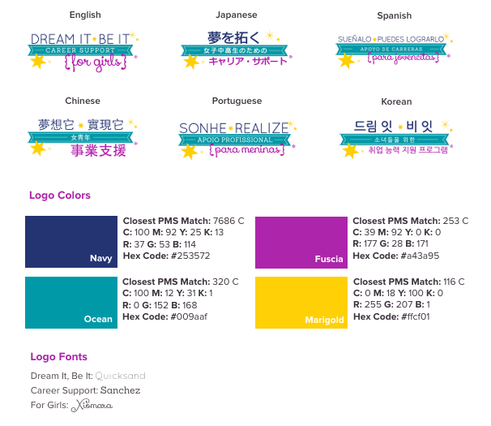
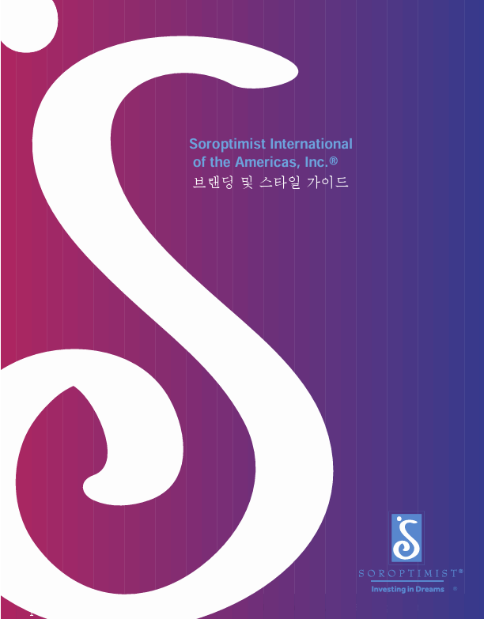
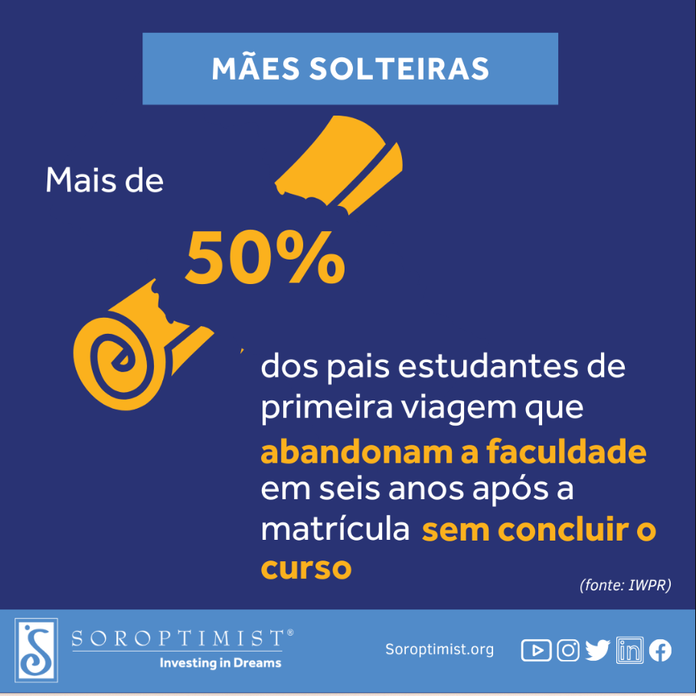
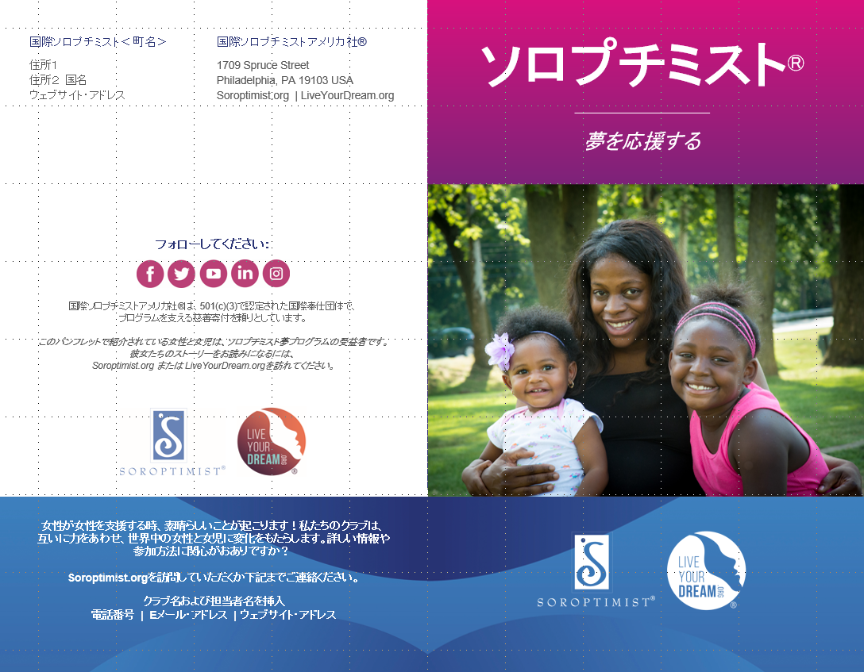
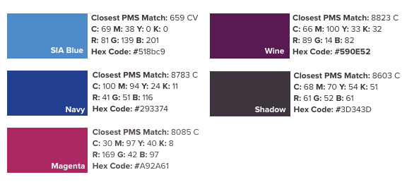
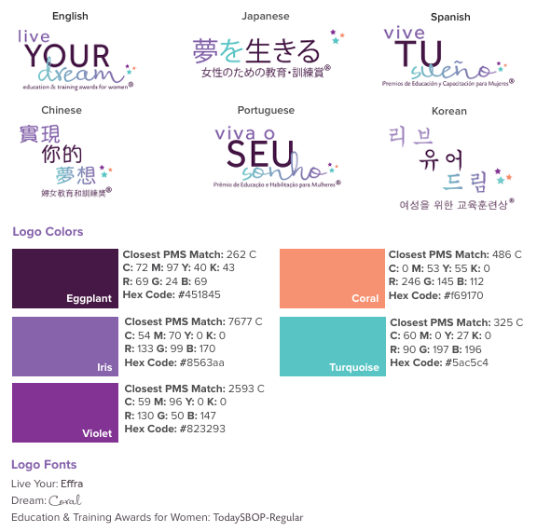
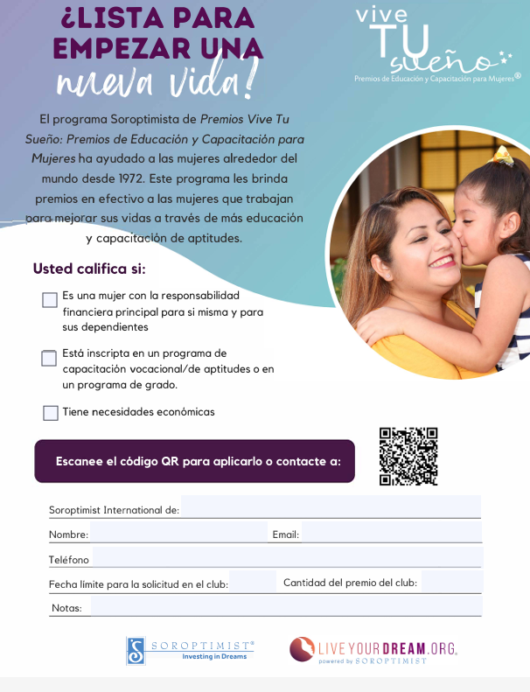
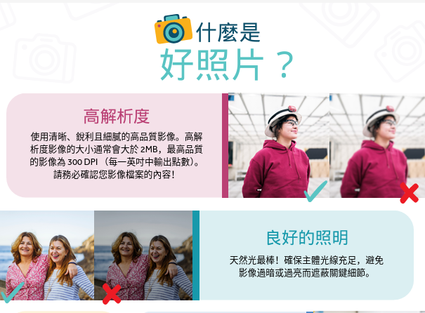
FONTES, CORES, MODELOS!
Notes:
As fontes e cores já estão incorporadas em nossos modelos para download, mas tu também podes acessar a paleta completa, as mensagens da marca e as diretrizes na seção reconhecimento branding do site caso esteja criando algo novo.

Slide 6

ARMADILHAS COMUNS A EVITAR
Usar logotipos desatualizados (como “Best for Women” ou o símbolo da SI)
Criar logotipos novos ou não aprovados
Ignorar a mensagem da marca nos materiais do clube
Misturar estilos ou tons visuais
SIA | OUTONO DE 2025 | MAIS FORTES JUNTAS
Notes:
Às vezes, o seu clube pode não seguir as orientações da marca sem perceber. Se o seu banner, site ou rede social ainda mostra o antigo slogan “Best for Women” ou o emblema da Soroptimista Internacional (SI), está na hora de atualizar. Criar logotipos novos ou personalizados pode até parecer criativo, mas isso pode confundir o seu público e enfraquecer a nossa identidade unificada. Mesmo grandes eventos ou histórias perdem impacto se não estiverem claramente conectados à nossa missão ou aos Programas de Sonhos. E quando os materiais usam estilos, cores ou tons diferentes, isso cria um visual inconsistente que não reflete a força da nossa organização.

Slide 7
É impossível construir um império global com uma global quando cada um dos 1.100 clubes resolve seguir o seu próprio caminho!
SIA | OUTONO DE 2025 | MAIS FORTES JUNTAS
Notes:
Lembra-se: é impossível construir um império global com uma marca quando cada um dos 1.100 clubes faz o que quer!

Slide 8

“ESTÁ DE ACORDO COM A MARCA?” LISTA DE VERIFICAÇÃO
Estamos usando o logotipo “S” atual com “Investindo em Sonhos”?
O nosso conteúdo faz referência à nossa missão ou aos Programas de Sonhos?
O tom está claro, esperançoso e alinhado às mensagens da SIA?
Estamos usando as fontes, as cores e os modelos certos?
As pessoas conseguem perceber facilmente que se trata da Soroptimista?
Salva esta lista para usar com os materiais do teu clube!
SIA | OUTONO DE 2025 | MAIS FORTES JUNTAS
Notes:
Vamos fazer uma atividade rápida. Pense em um flyer, postagem nas redes sociais ou informativo que o seu clube compartilhou recentemente. Você pode abrir um no seu celular ou simplesmente imaginar.
Agora, reserve um tempo para anotar — ou tirar uma foto — do nosso “Está dentro da marca?” Lista de verificação. Essas cinco perguntas rápidas ajudam você a garantir que o seu conteúdo esteja alinhado antes de compartilhar com o público. O que você imaginou está alinhado à vibe da organização?
Estamos usando o logotipo “S” atual com “Investindo em Sonhos”?
O nosso conteúdo faz referência à nossa missão ou aos Programas de Sonhos?
O tom está claro, esperançoso e alinhado às mensagens da SIA?
Estamos usando as fontes, as cores e os modelos certos?
As pessoas conseguem perceber facilmente que se trata da Soroptimista?
[Pause um instante para que você possa anotar ou tirar uma foto.]
Usa esta lista de verificação com os materiais do seu clube ao longo do ano. É uma maneira simples de manter a nossa mensagem consistente e impactante.

Slide 9
O que o seu clube está fazendo bem quando se trata de branding?
O que o seu clube poderia melhorar?
SIA | OUTONO DE 2025 | MAIS FORTES JUNTAS
Notes:
Alguém gostaria de compartilhar algo que o seu clube faz bem quando se trata de branding? Ou que tal algo que o seu clube poderia melhorar com base na lista de verificação?
[Tome 1 ou 2 respostas.]
Ótimo! Obrigada por compartilhar! Mesmo pequenas melhorias — como atualizar um logotipo ou alinhar um panfleto à missão — podem fazer uma grande diferença.

Slide 10
QUANDO OS CLUBES MANTÊM A IDENTIDADE DA MARCA
Conhecida pela educação e pelo empoderamento de mulheres e meninas
Constrói confiança e credibilidade
Conta uma história única de impacto
Aumenta a nossa visibilidade, nosso apoio e o número de pessoas associadas
SIA | OUTONO DE 2025 | MAIS FORTES JUNTAS
Notes:
Resumindo: o branding ajuda os nossos esforços locais a se destacarem como parte de algo maior. Ele gera confiança, inspira ação e faz com que a Soroptimista seja conhecida por quem somos — defensoras da educação e do empoderamento de mulheres e meninas.

Slide 11
PRONTA PARA FORTALECER A MARCA DA SIA?
Faça o download das ferramentas de branding
Use a lista de verificação frequentemente
Incentive o seu clube a atualizar os materiais
Se precisar de ajuda, entre em contato!
SIA | OUTONO DE 2025 | MAIS FORTES JUNTAS
Notes:
Então, o que você pode fazer a seguir para fortalecer a nossa marca? Acesse a seção reconhecimento e branding no site da SIA para fazer o download das ferramentas de branding. Use uma lista de verificação da marca antes de compartilhar os materiais de divulgação. Incentive o seu clube a fazer as atualizações necessárias e não hesite em procurar apoio se precisar.

Slide 12

Você está ajudando a construir uma Soroptimista mais forte e mais visível.
OBRIGADA!
https://bit.ly/SIA-Branding-Tools
SIA | OUTONO DE 2025 | MAIS FORTES JUNTAS
Notes:
Muito obrigada pela sua presença. O link para a seção de reconhecimento e branding do nosso site está na tela. Dessa forma, você pode explorar mais ferramentas quando quiser.
O seu compromisso com o branding ajuda a tornar a Soroptimista mais forte, mais visível e com mais impacto. Vamos continuar mostrando ao mundo o que podemos fazer — juntas!

